Slide 1
© WE TEACH MFL

Slide 2
Look at the lyric from the song ‘ Soy Yo’ below. What message do you think the artist is trying to get across?
© WE TEACH MFL

Slide 3
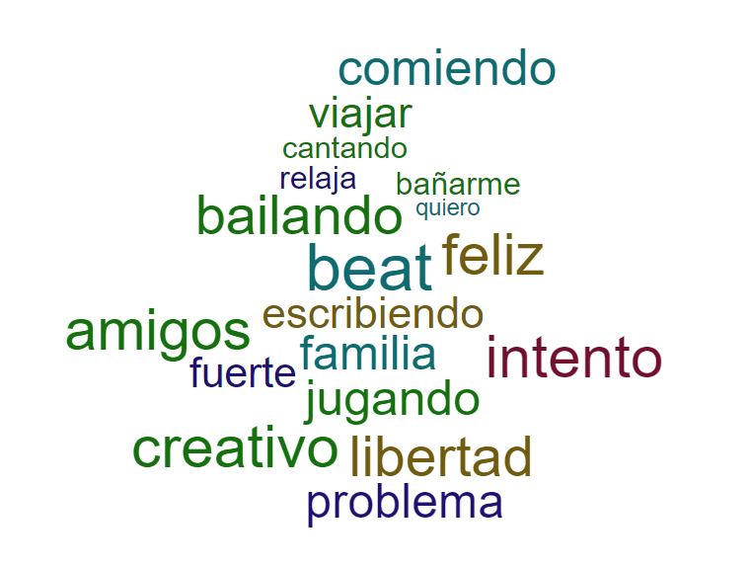
You are now going to listen to the song.
In pairs, take a highlighter each (different colours).
When you hear one of the words from the word cloud you need to highlight it on your shared sheet.
The first one to mark the word wins the point.
If you highlight an incorrect word you lose a point.
The person at the end of the song with the most points wins.
© WE TEACH MFL
Notes:
Print one out per pair. Don’t show the video during this activity as it will distract pupils.

Slide 4
Me caí, me paré, caminé, me subí Me fuí contra la corriente y también me perdí Fracasé, me encontré, lo viví y aprendí Cuando te pegas fuerte más profundo es el beat, sí Sigo bailando y escribiendo mis letra' Sigo cantando con la' puerta' abierta' Atravesando por todas estas tierras Y no hay que viajar tanto pa' encontrar la respuesta [Coro] Y no te preocupes si no te aprueban Cuando te critiquen, tú solo di: ¡Soy yo! ¡Soy yo! ¡Soy yo! (Soy, soy, soy) ¡Soy yo! (Yo, yo, yo)
Sigo caminando, sigo riendo Hago lo que quiero, muero en el intento A nadie le importa lo que estoy haciendo Lo único que importa es lo que está por dentro (Hey)
A mí me gusta estar en la arena Bañarme en el mar, sin razón, sin problema Estar sentada sin hacer nada Mirando de lejos y estar relajada [Coro] Y no te preocupes si no te aprueban Cuando te critiquen tú solo di: ¡Soy yo! ¡Soy yo! ¡Soy yo! (Soy, soy, soy) ¡Soy yo! (Yo, yo, yo) [Puente] Soy así, soy así, soy así (Relajá') Y tú ni me conoces a mi (Bien relajá') Soy así, soy así, soy así, ¡ja! (Relajá') Y tú ni me conoces a mi (Bien relajá') You know what I mean, you know what I mean (Relaja', bien relaja') (Relaja', bien relaja') ¡Sí, papá!
[Coro] Y no te preocupes si no te aprueban Cuando te critiquen tú solo di: ¡Soy yo! ¡Soy yo! ¡Soy yo! (Soy, soy, soy) ¡Soy yo! (Yo, yo, yo)
[Outro] ¡Yo! (En la cama, relajada, con mi cuerpo, con piyama, soy yo) ¡Así soy yo!
© WE TEACH MFL
Notes:
Listen to the song and watch the video. Get the pupils to follow the lyrics.
You could stop the song at a random point and ask students where they are in the song.
Get students to sing along with the chorus.

Slide 5
Find the Spanish translations for the lyrics below.
I keep walking and I keep laughing. ________________________________________________________
I fell, I stopped, I walked, I got up. ________________________________________________________
I do what I want. ________________________________________________________
I failed, I found myself, I lived it and I learned from it. ________________________________________________________
And don’t worry if you’re not approved. ________________________________________________________
The only thing that matters is what’s inside. ________________________________________________________
When they criticize you, just say. ________________________________________________________
© WE TEACH MFL
Notes:
Get students to complete the activity. Then use it as an opportunity to discuss the lyrics. Do they think it’s a powerful song? Does the video convey the message of the song well?

Slide 6
You are going to complete your own ‘Soy…’ poster. Fill each box with an adjective you would use to describe yourself. Here are a few ideas below. Use a dictionary to find some new adjectives.
Honesto/a
Comprensivo/a
Fiel
Fuerte
Creativo/a
Friki
Raro/a
Único/a
Valiente
Culto/a
Tenaz
Caprichoso/a
Curioso/a
Educado/a
Dulce
Excéntrico/a
© WE TEACH MFL

Slide 7
© WE TEACH MFL

Slide 8
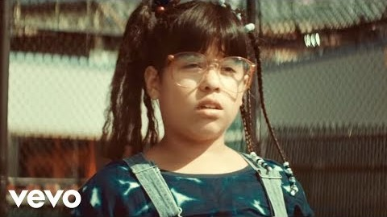
© WE TEACH MFL

